Slide 1
UNESCO 03/05/2022 Hoe beschermen we ons cultureel erfgoed tegen klimaatrampen?
Getuigenis van de Musées de Verviers

Slide 2
Musées de Verviers
2 vestigingen:
Musée d’archéologie et de Folklore en Musée des Beaux-Arts et de la Céramique
Collecties: oude Europese schilderijen (XIVe tot XIXe eeuw), moderne en hedendaagse Europese schilderijen, beeldhouwwerken, gravures, meubilair, kantwerk, archeologie, oude foto’s en één van de belangrijkste en interessantste collecties keramiek van België.
+/- 30.000 werken en + /-20.000 foto’s van het fotografisch fonds
1 bestand met textielmachines (Solvent), open voor bezoekers
5,8 VTE (wetenschappelijk personeel, arbeiders, bedienden en animatrice inbegrepen)

Slide 3
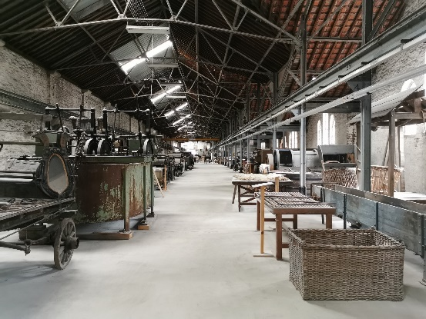
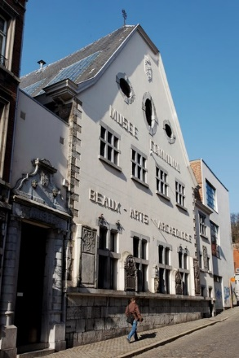
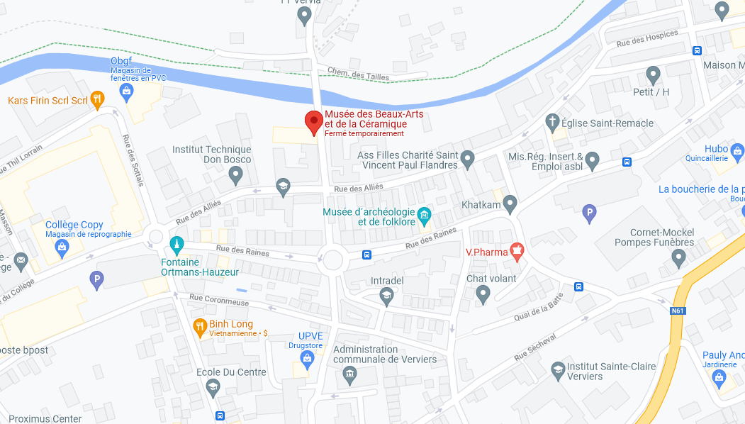
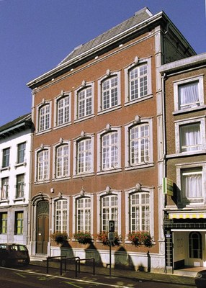

Slide 4
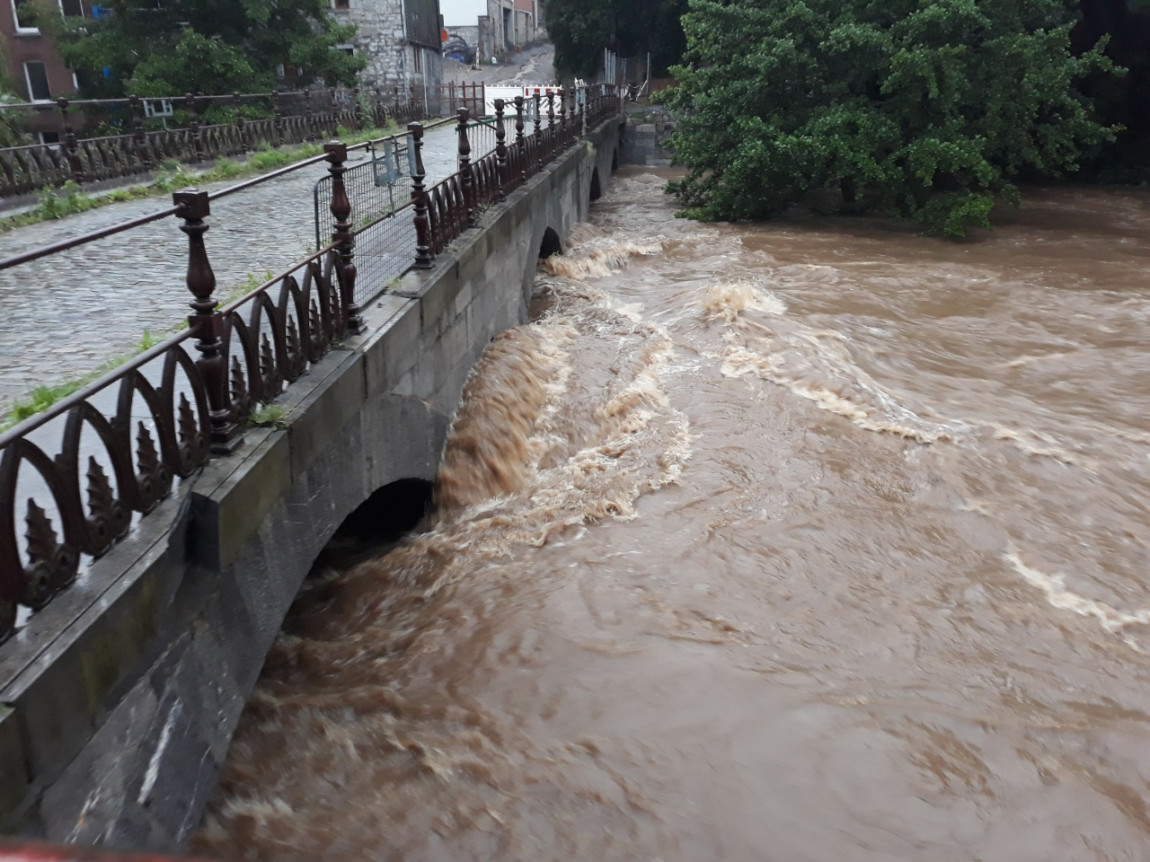
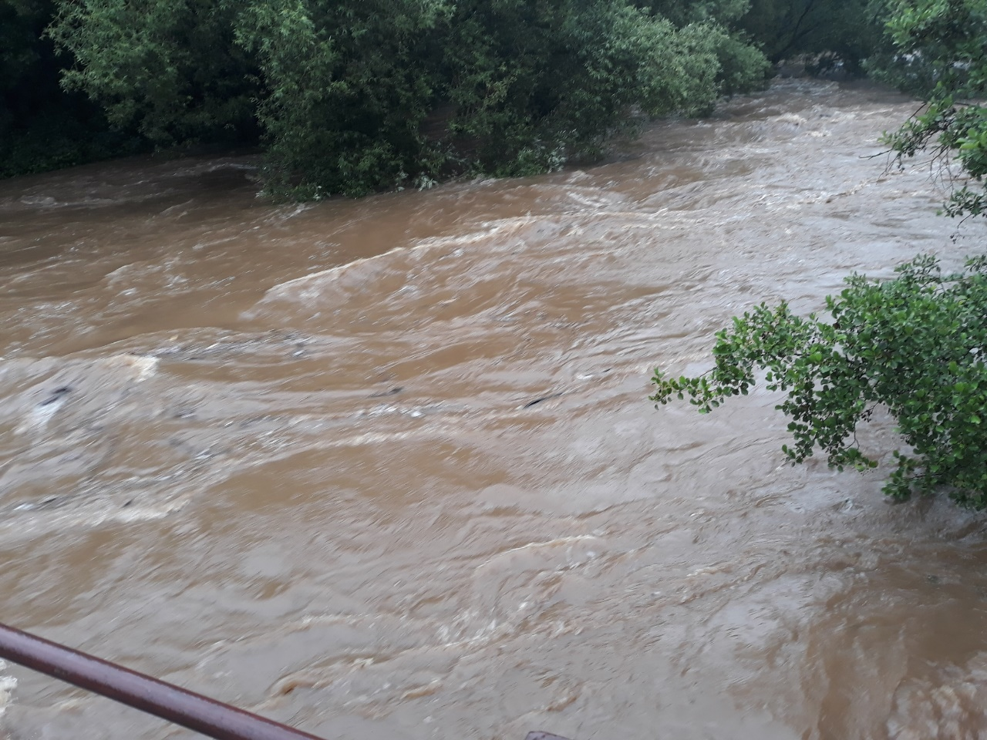
Op 14 juli tegen 16u bereikt het water bijna de bovenkant van de bogen van de brug Al Cute
(naast het museum voor Schone Kunsten).

Slide 5
© C Busch

Slide 6
Musée d’Archéologie et de Folklore gebouw uit de XVIIIe eeuw, binnen- en buitenkant geklasseerd

Slide 8
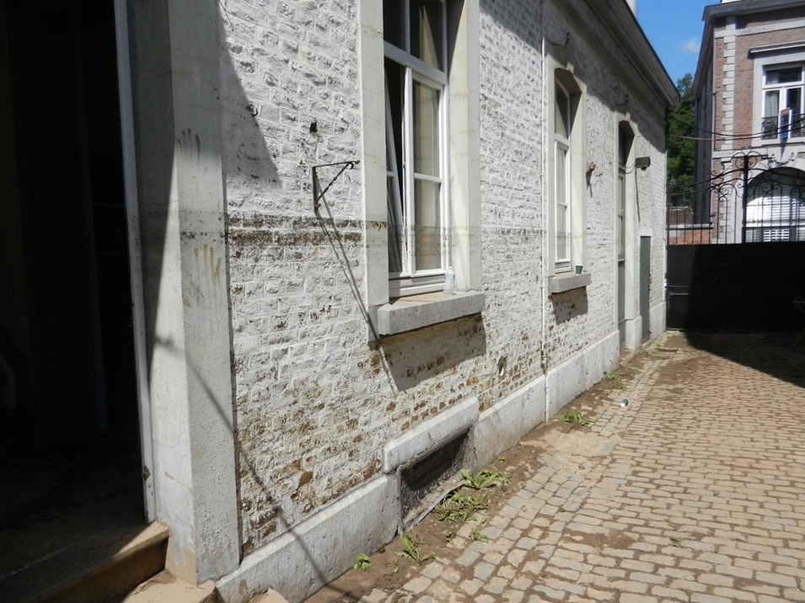
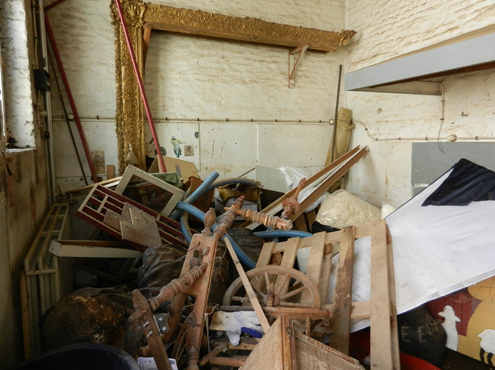
De kelderverdieping van het Museum voor Archeologie heeft volledig onder water gestaan, en op het gelijkvloers heeft 1 meter water gestaan.

Slide 9
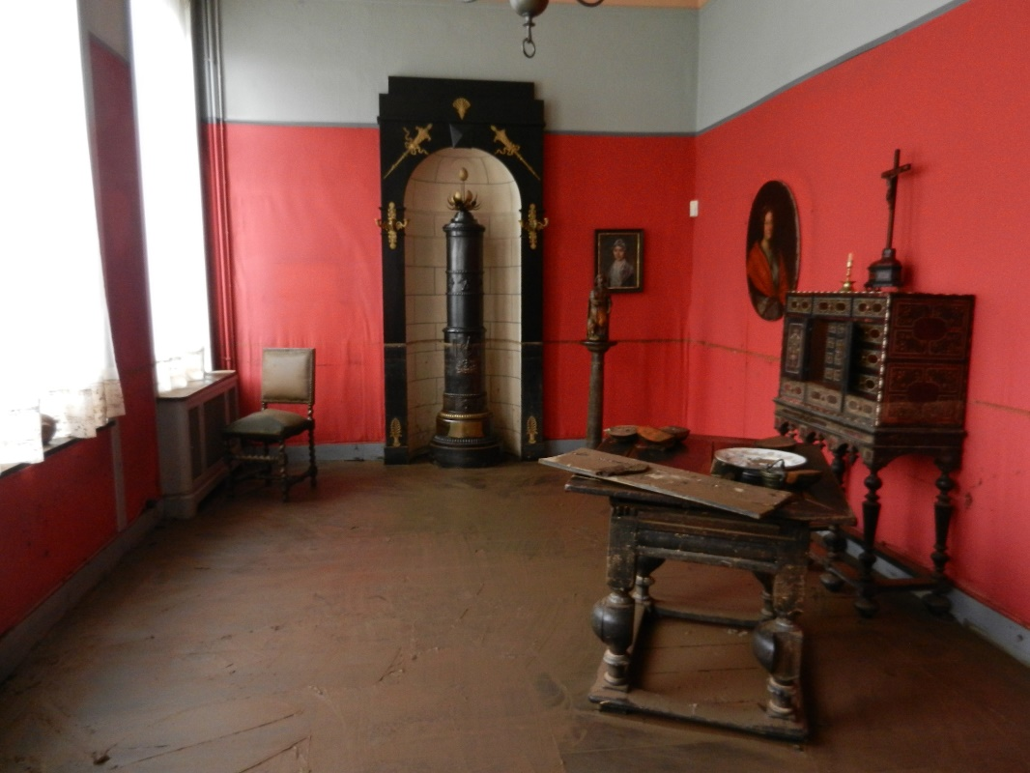
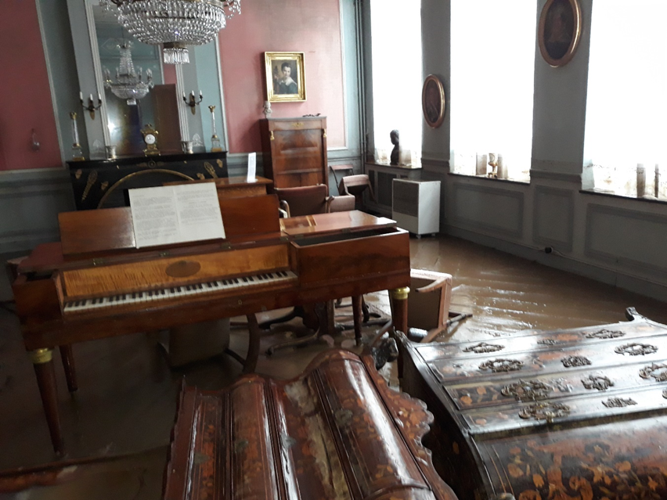
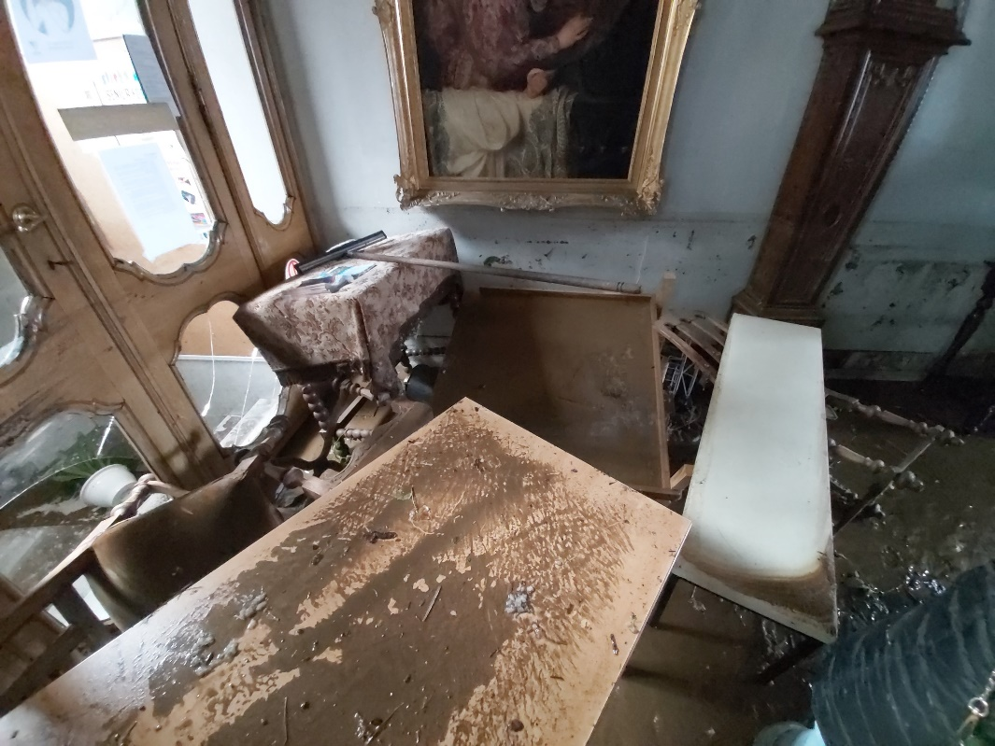
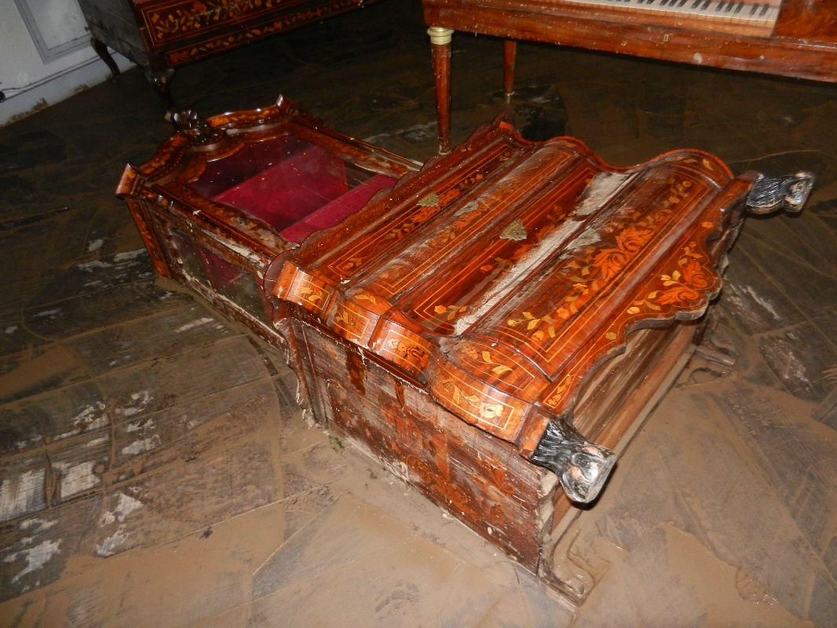

Slide 10
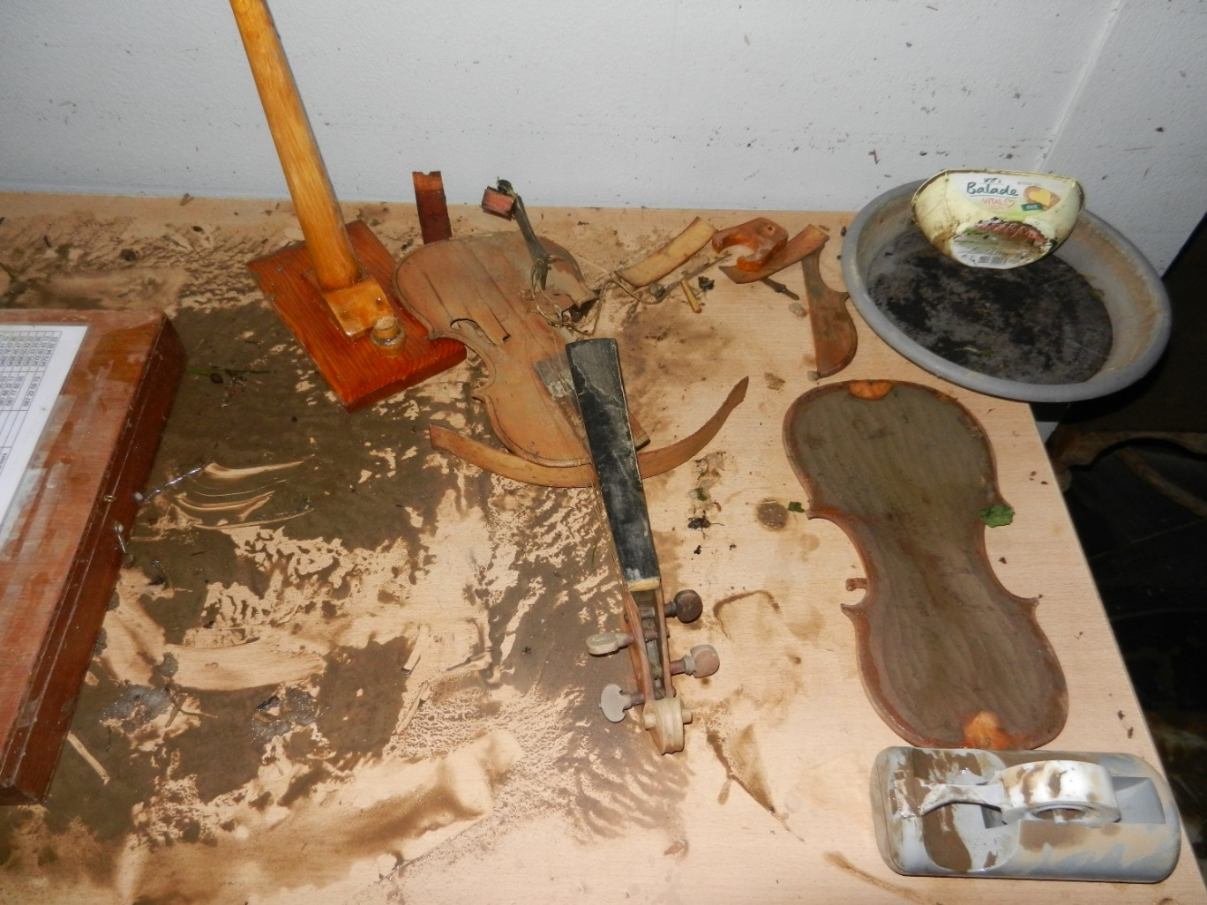
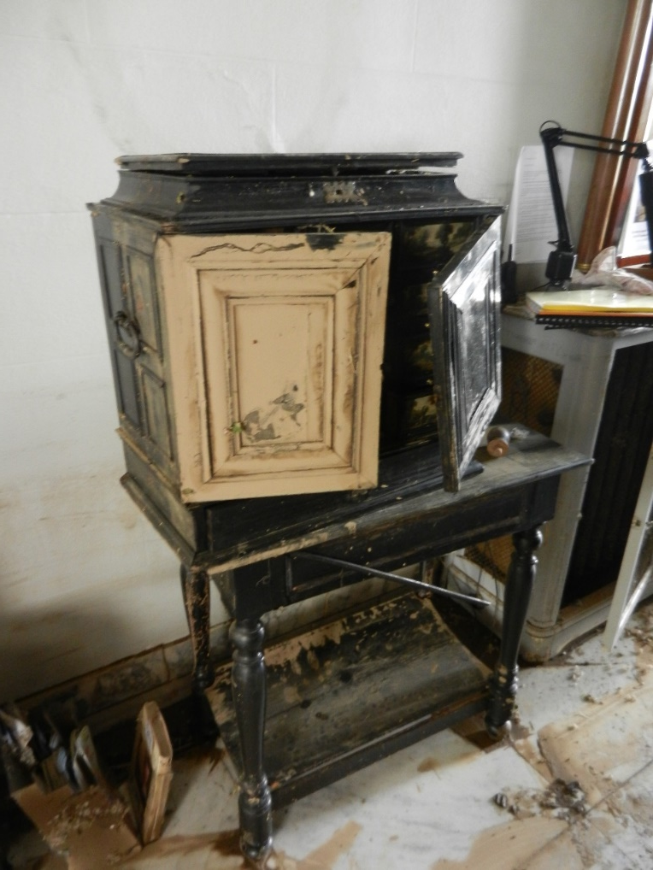
Veel schade:
15 beschadigde eikenhouten of ingelegde meubels, waaronder 3 kabinetten uit de XVIe en XVIIe eeuw (het Antwerpse kabinet gaat door de Stad Antwerpen gerestaureerd worden).
De eerste viool van Vieuxtemps wordt gratis gerestaureerd door Maison Bernard (M. Strick).

Slide 11
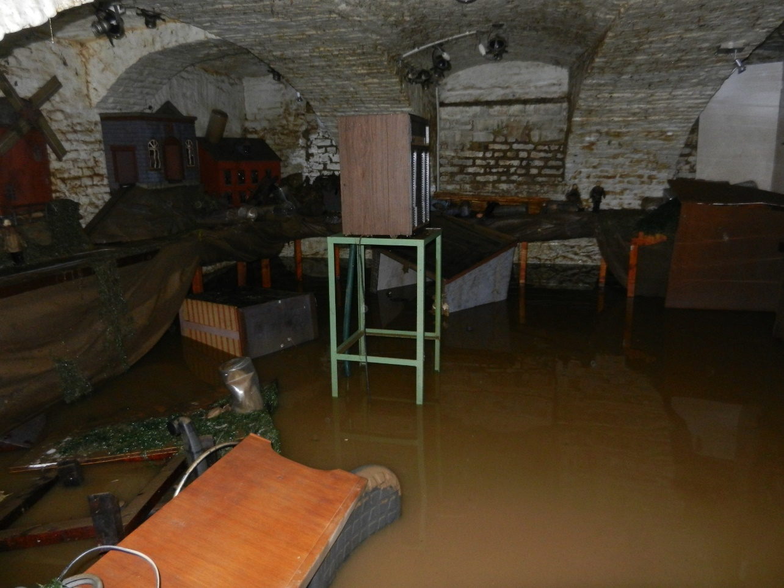
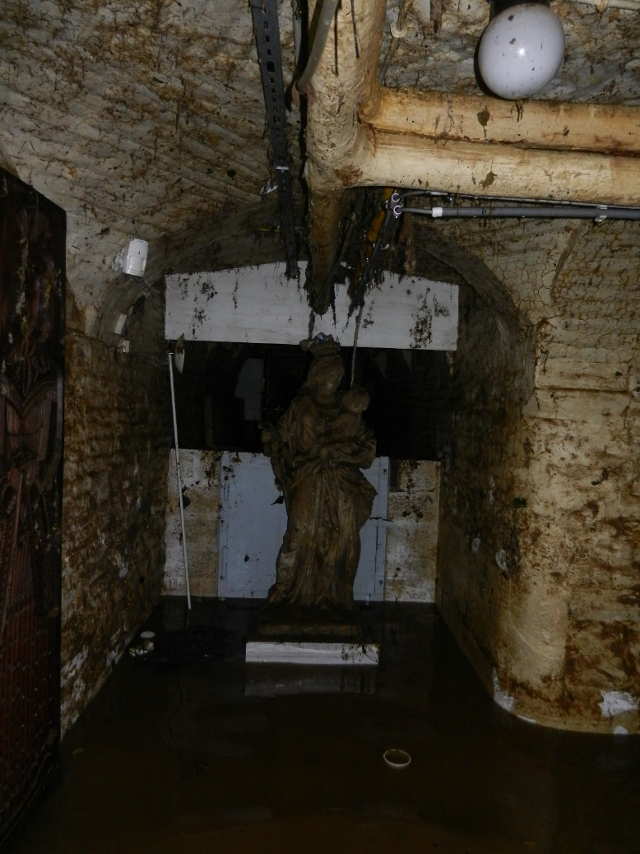
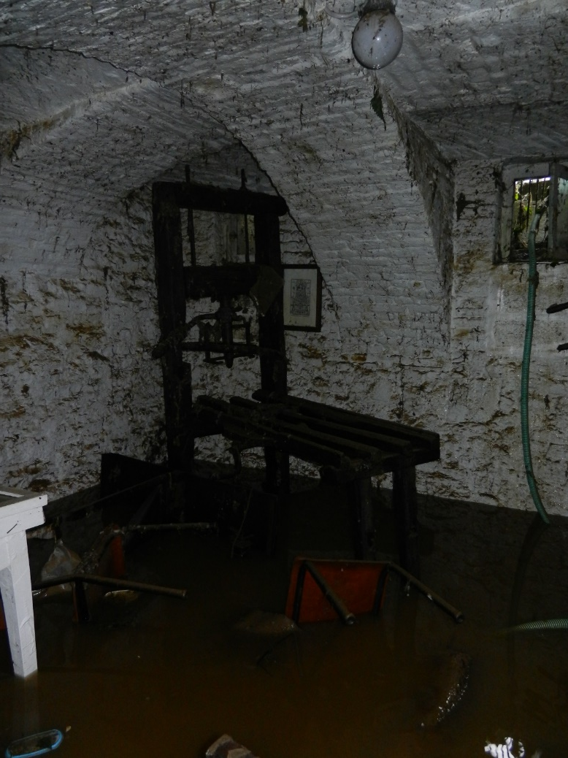
Het Bethléem verviétois (poppentheater)
Verschillende beeldhouwwerken, waaronder de Vierge de Sommeleville
Een drukpers (Depouille drukpers) en documenten uit de XVIIe eeuw
Stukken in verband met textiel ...

Slide 12
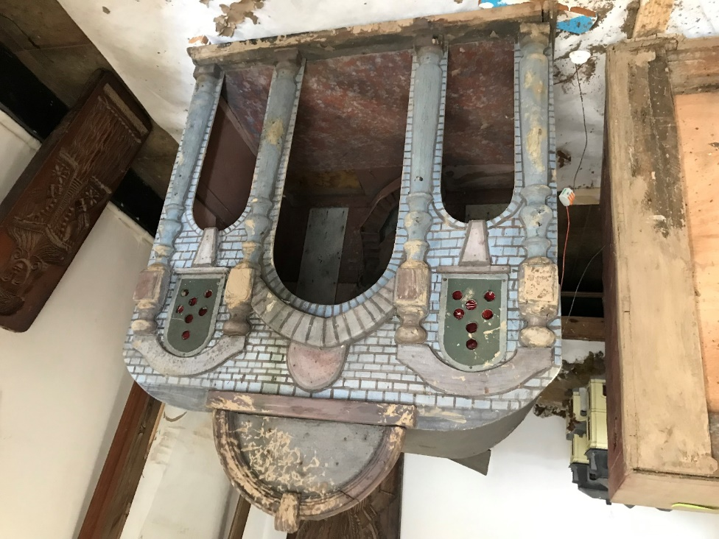
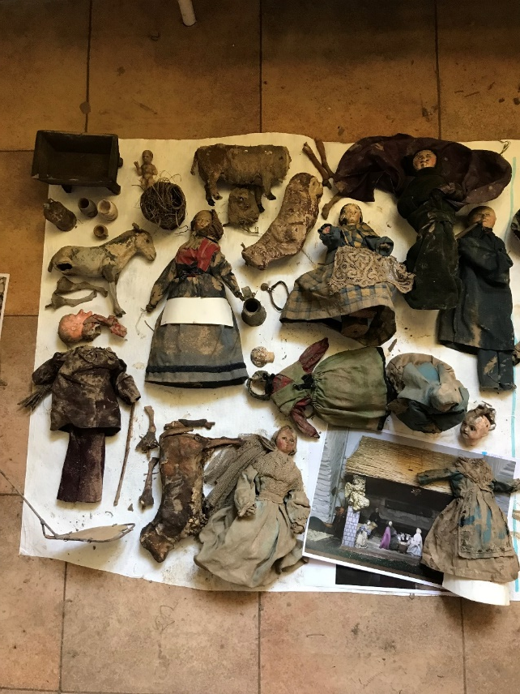
Op 16 juli wordt bij het Blue Shield een oproep gelanceerd.
De onderdelen van het Bethléem worden snel weggehaald om ze te laten drogen (restauratie door Saint-Luc Liège)

Slide 13
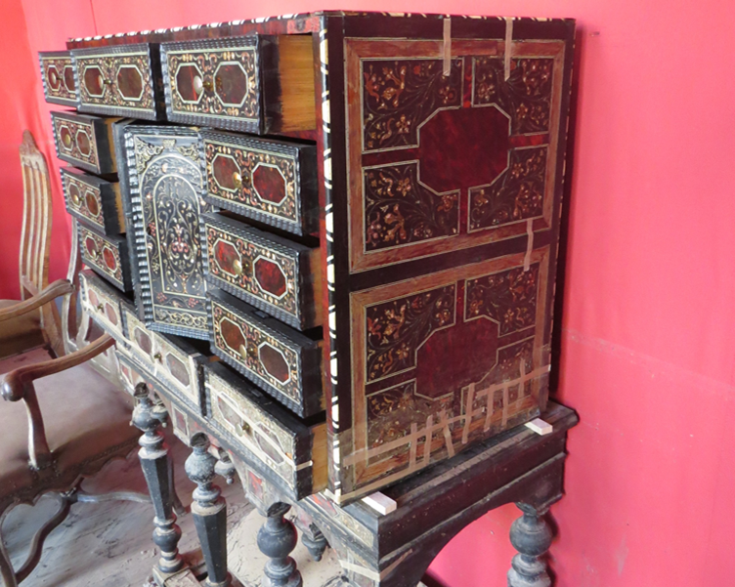
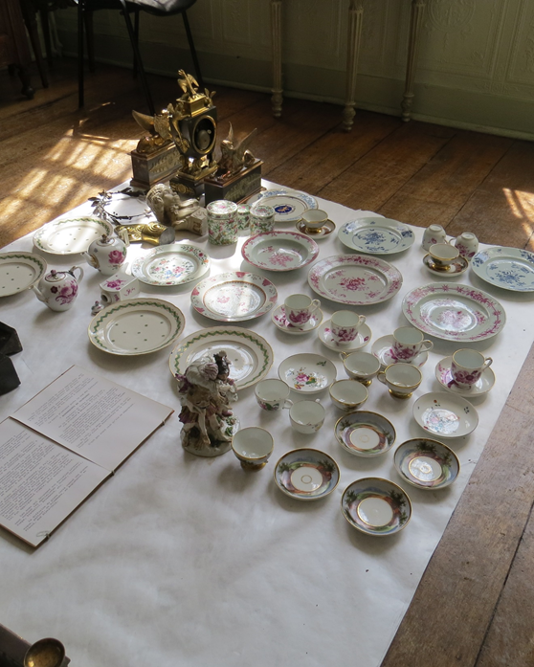
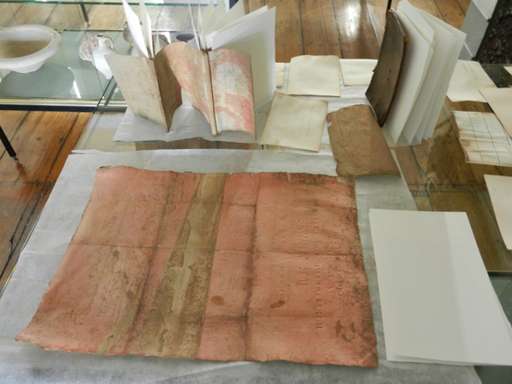
Vanaf 17 juli met J.A. Glatigny et A.S. Hanse,
De onderdelen die niet hadden geleden, worden in veiligheid gebracht; papieren documenten worden op vloeipapier gelegd ...
De meubels worden rechtop gezet en geopend, en er wordt tape aangebracht op de elementen van het inlegwerk

Slide 14
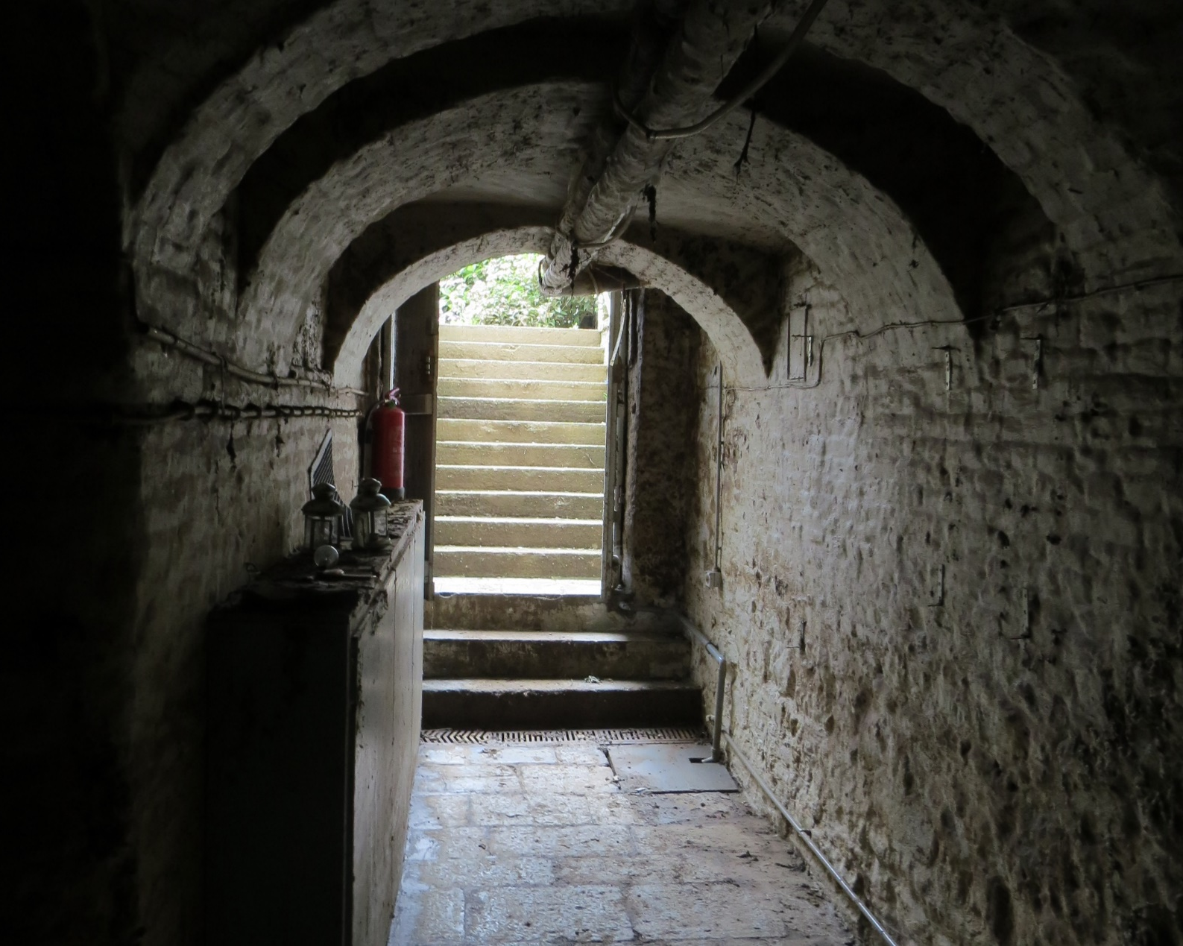
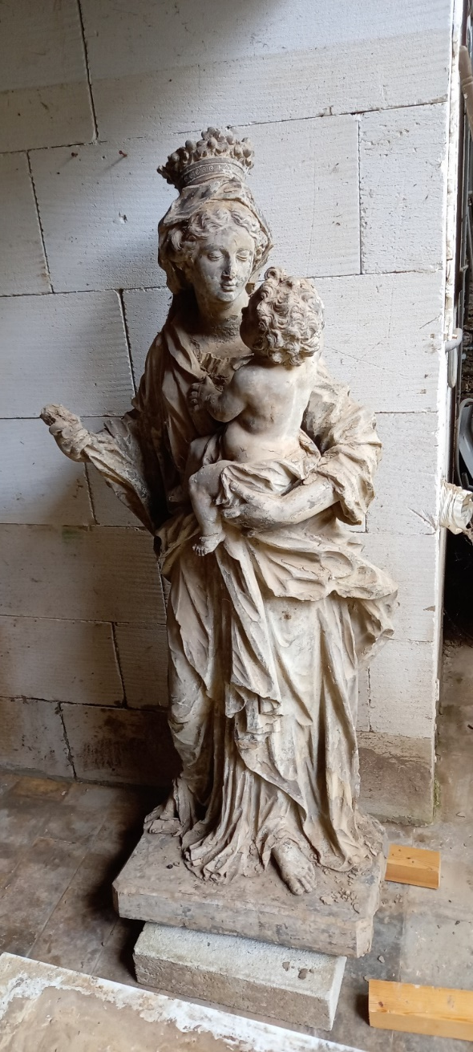

Slide 15
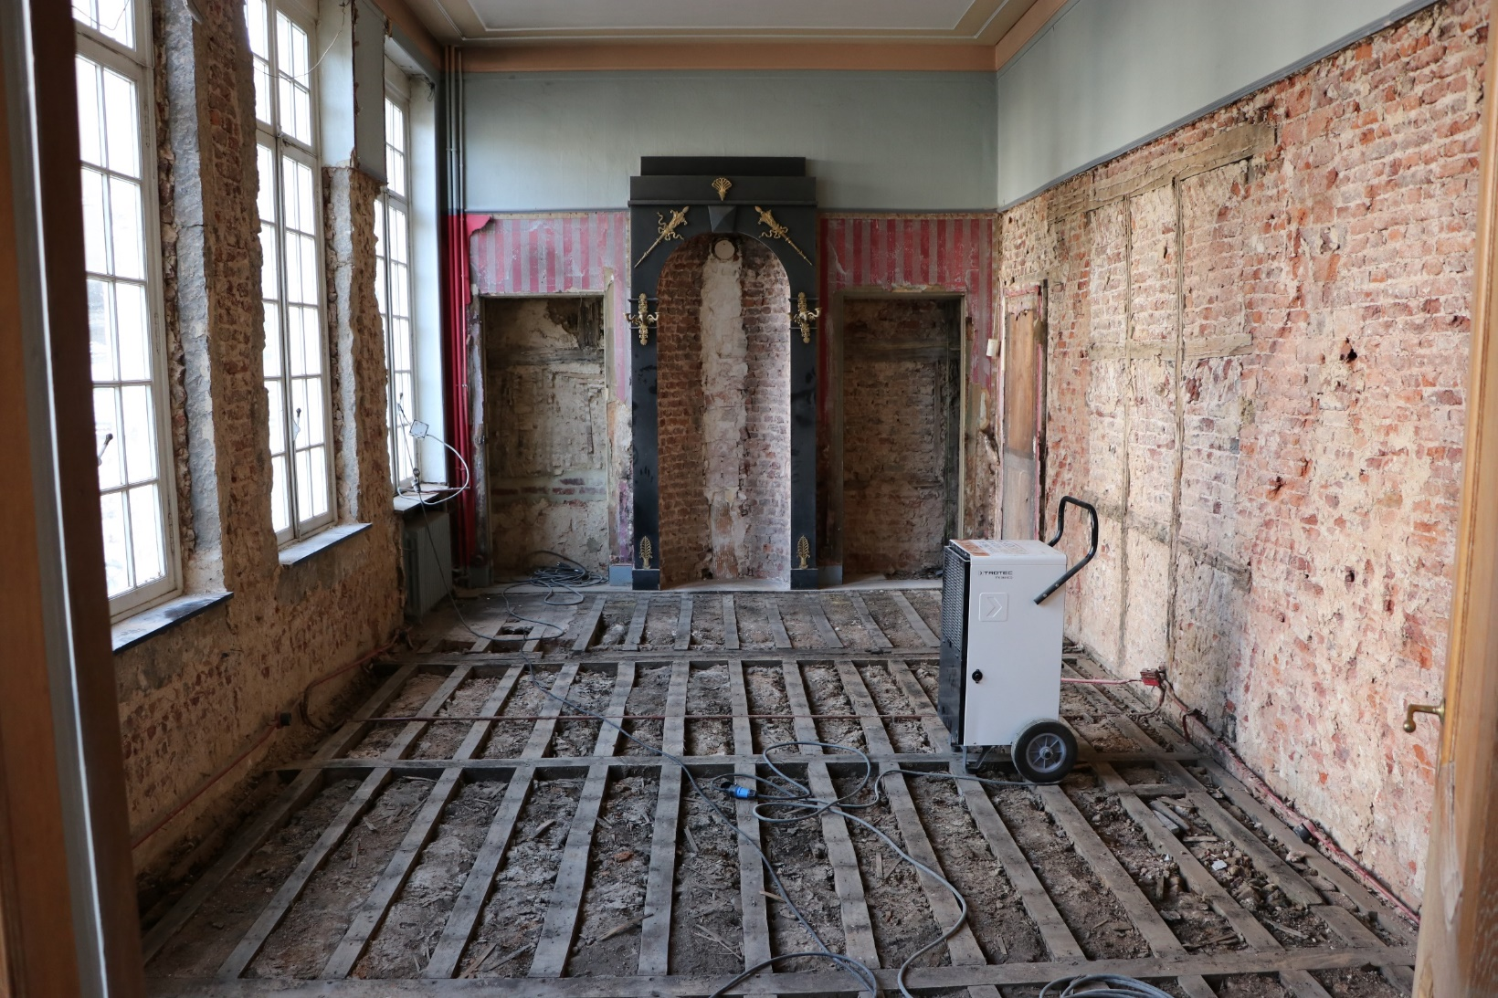
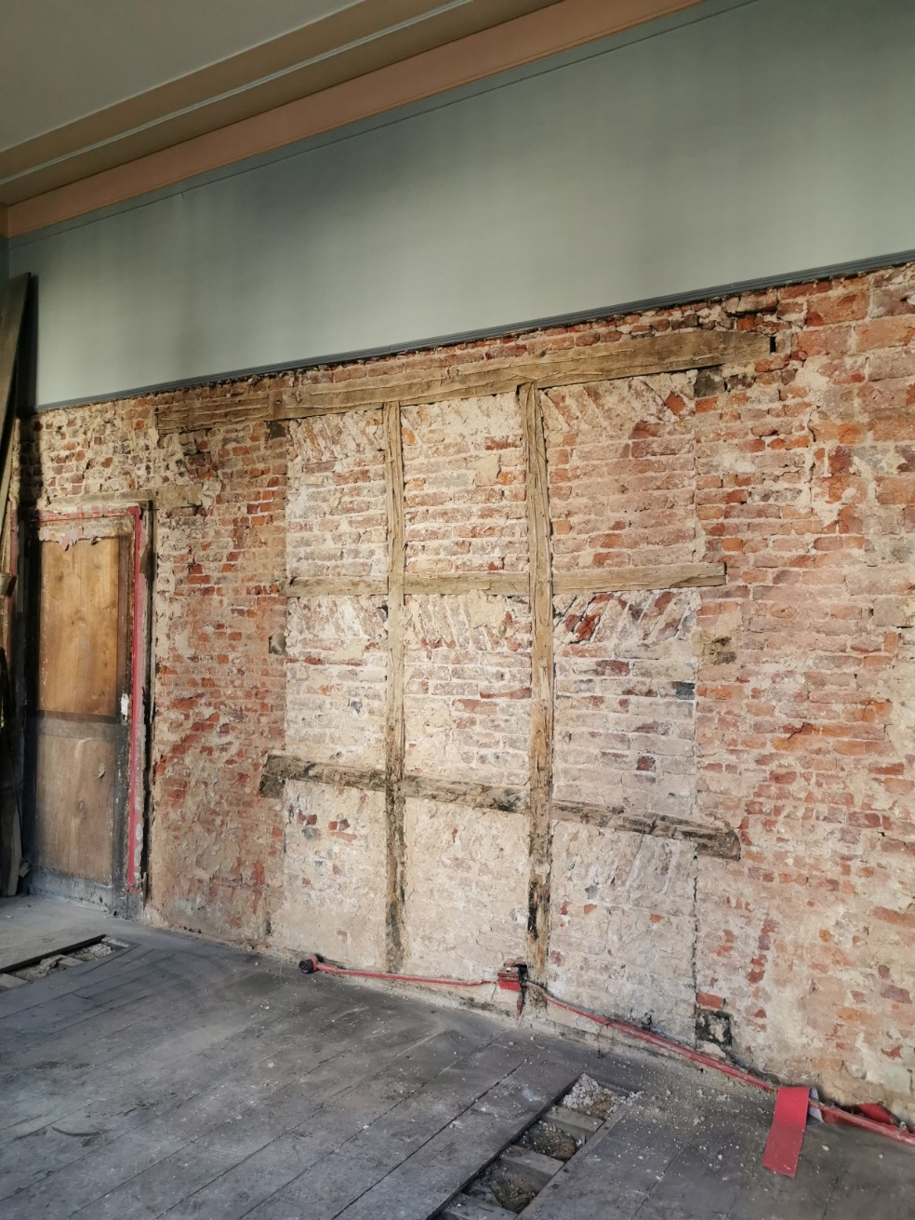
© VilledeVerviers

Slide 16
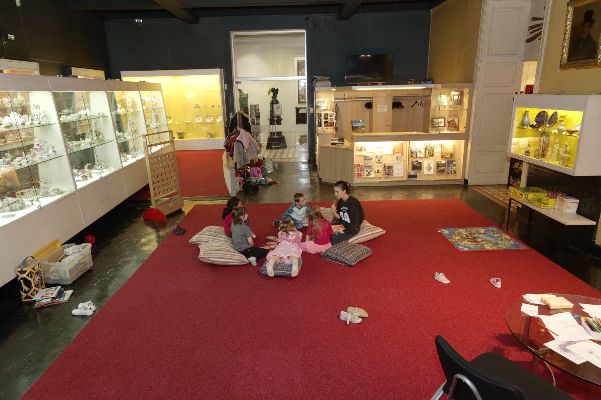
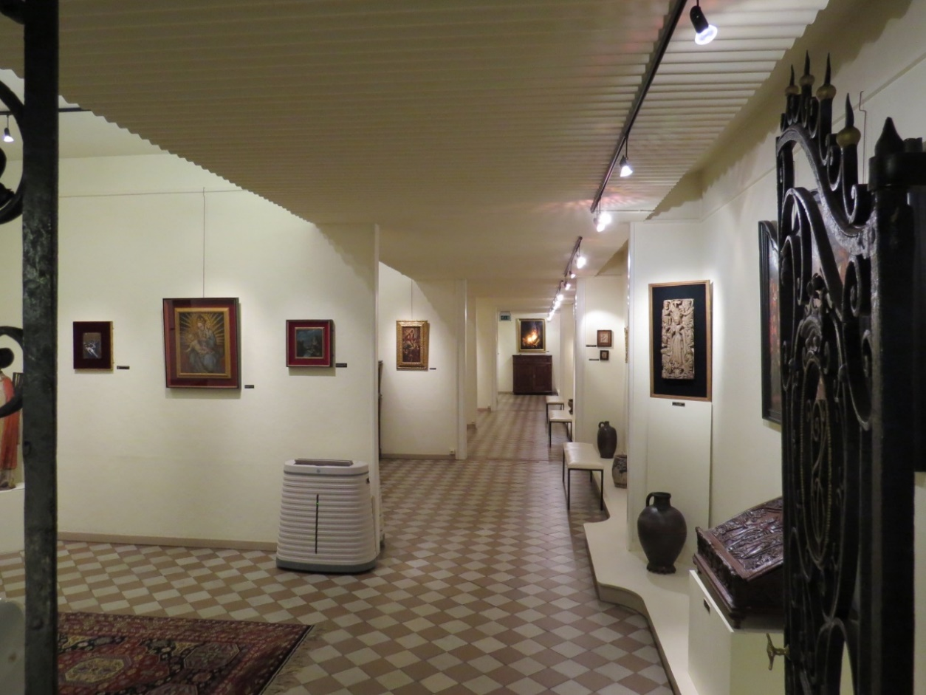
Het Musée des Beaux Arts et de la Céramique oude gasthuis uit de XVIIe eeuw (het enige burgerlijke openbare gebouw uit de XVIIe eeuw dat nog in goede staat is)

Slide 17
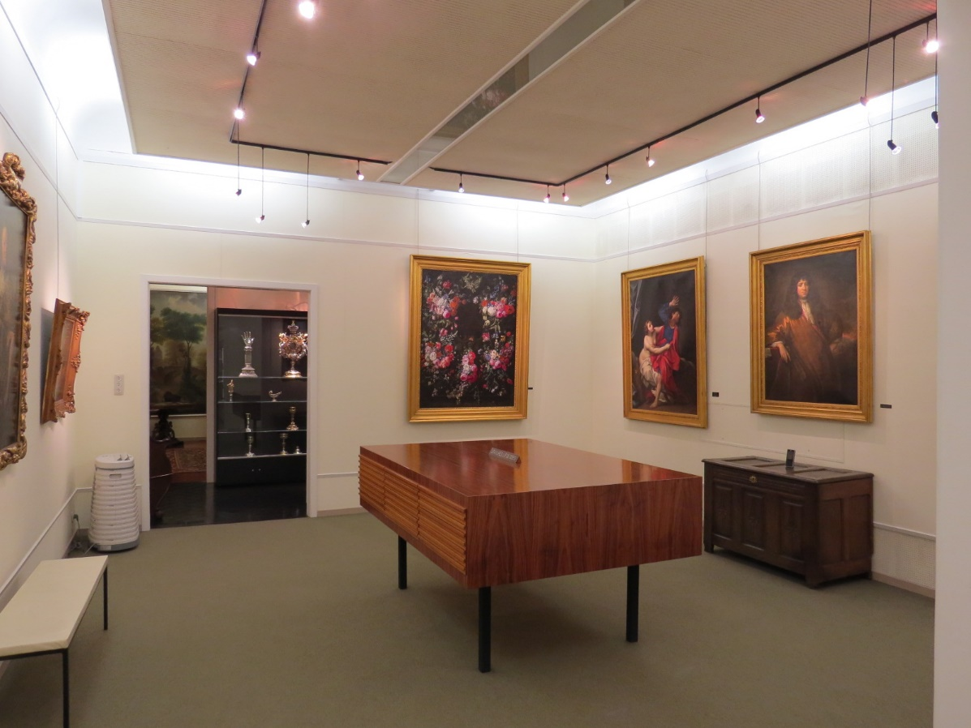
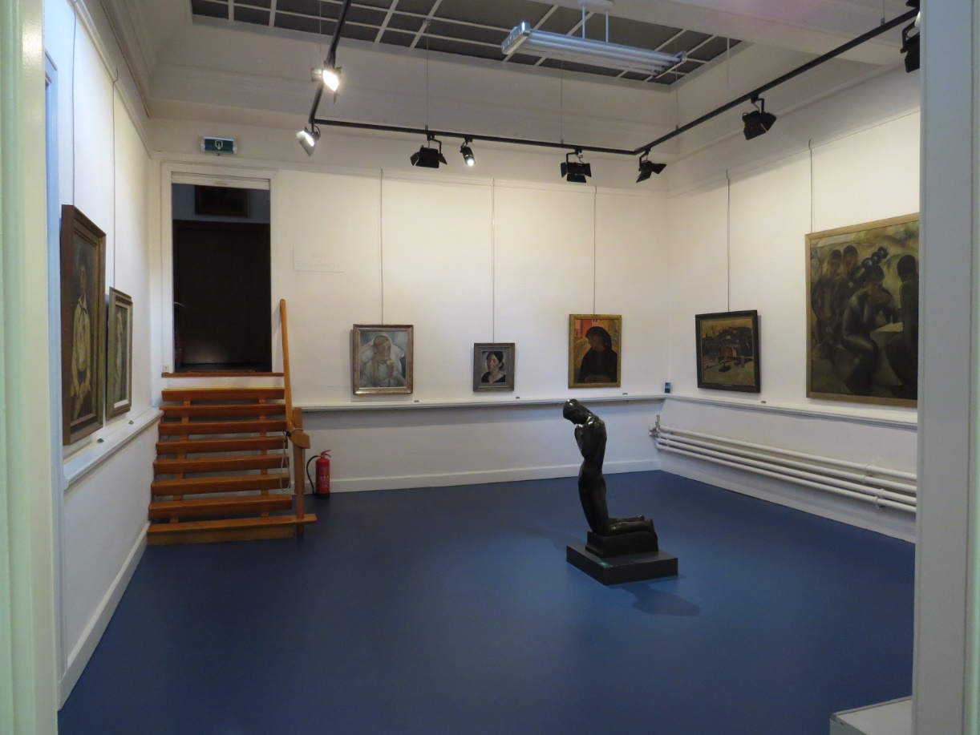

Slide 19
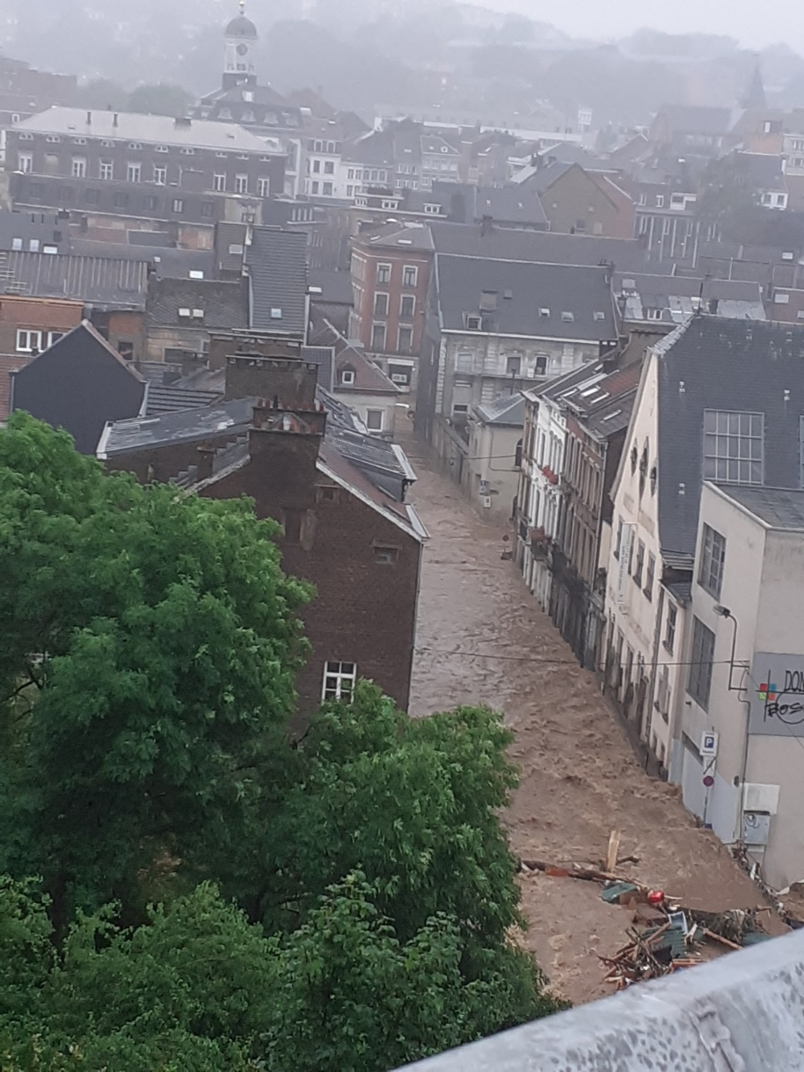
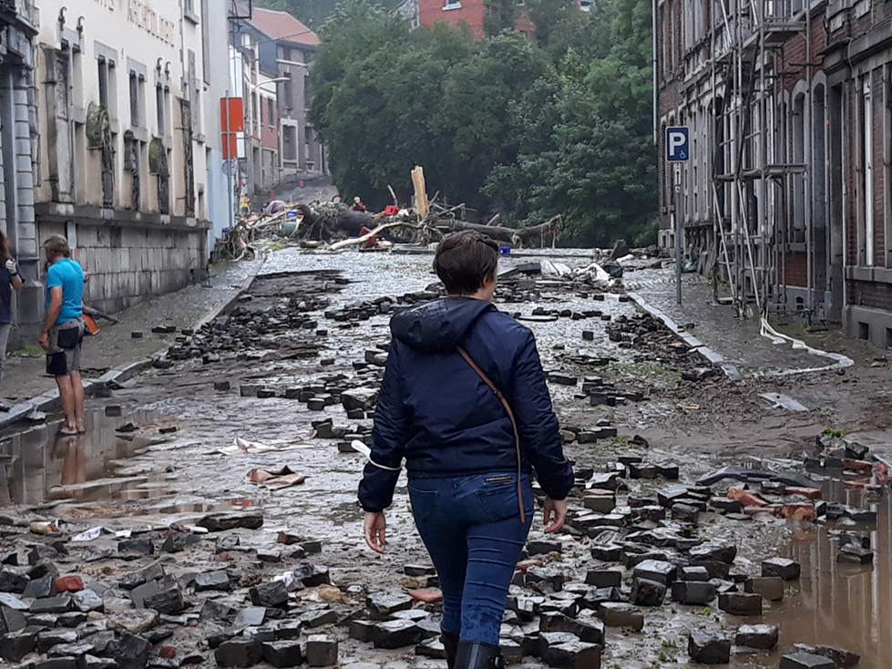
In de nacht van 14 op 15 juli 2021 staat de kelderverdieping volledig onder water, en staat er op het gelijkvloers zo’n 15 à 20 cm water.
© HR

Slide 20
De brug Al Cute, rue Renier, op 16 juli.
Al wat meegesleept werd door het water, komt bij elkaar bij de bovenkant van de brug.

Slide 21
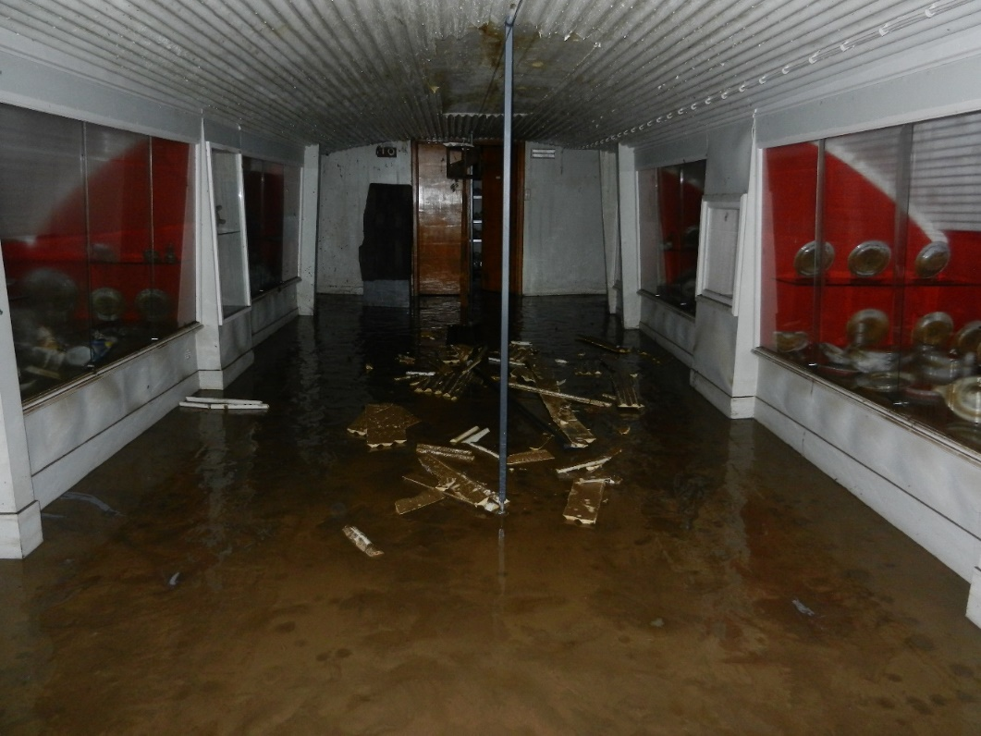
Veel schade:
Keramiek in de vitrines en in de bestanden
Verschillende archeologische stukken
Beeldhouwwerken in hout, albast, steen, gips...
Onderkanten van meubels ...

Slide 23
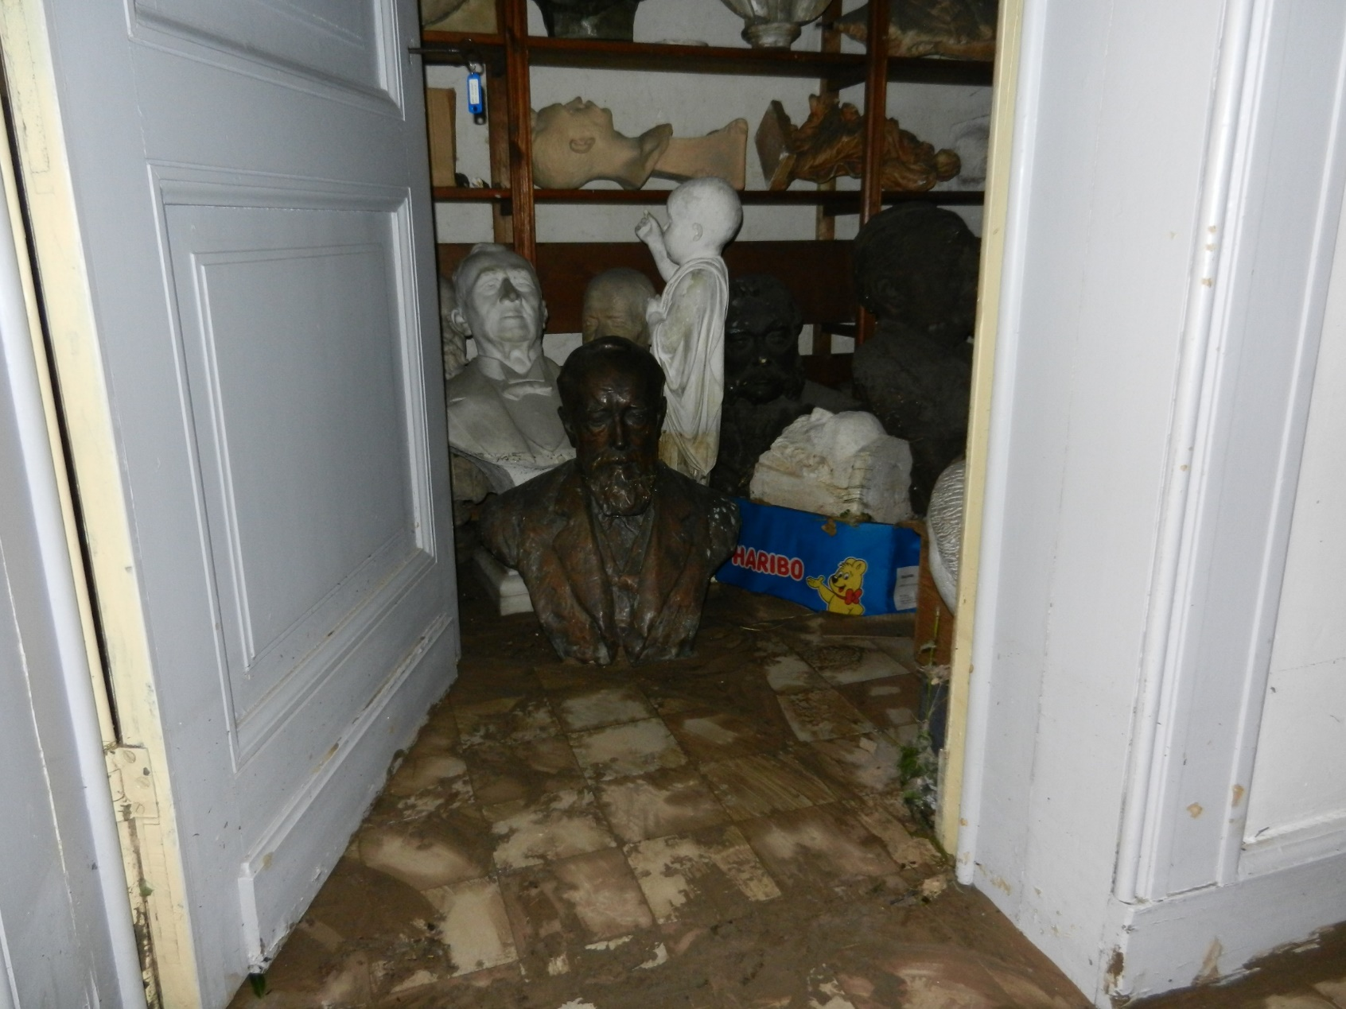

Slide 24
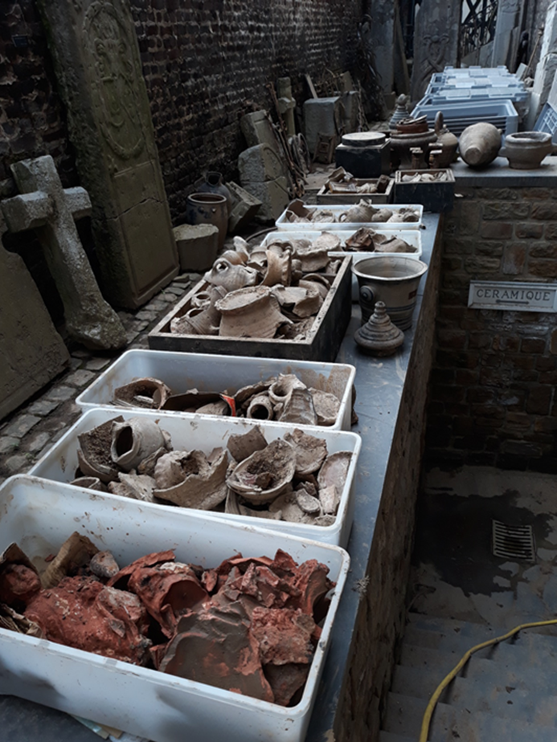
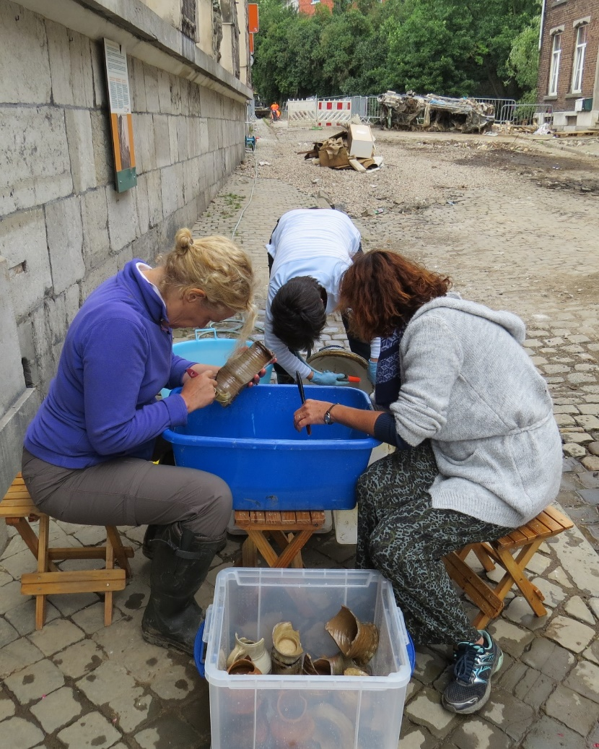
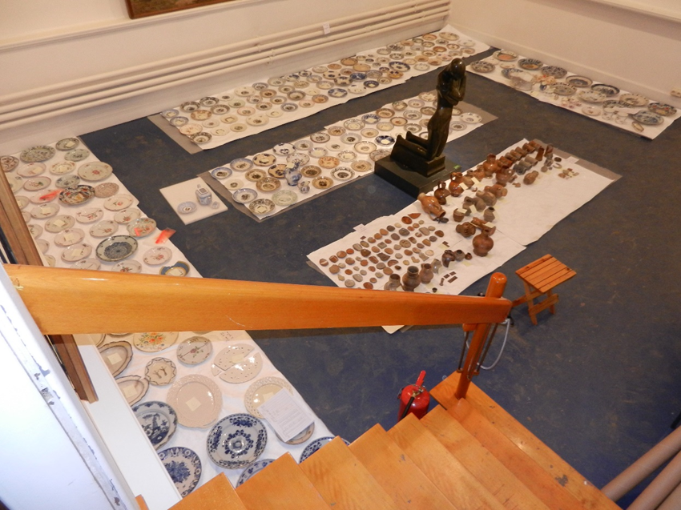
Na 10 maanden is het werk goed opgeschoten
dankzij het team van de musea en de vele vrijwilligers.
Reiniging van onderdelen, markering, foto’s, verpakking ...
Sommige stukken zijn al vertrokken voor restauratie (Saint-Luc Liège, zelfstandige restaurateurs ...)

Slide 25
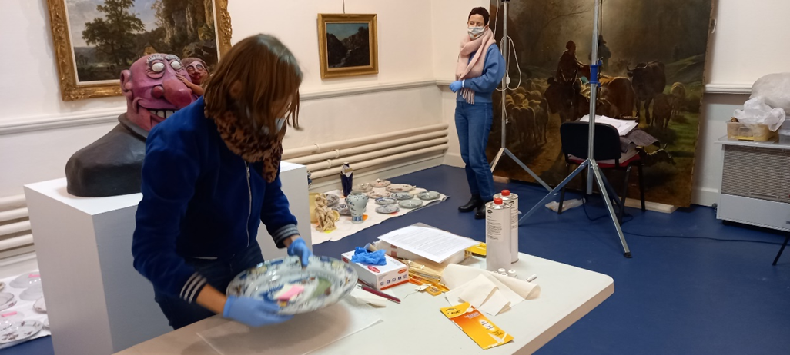
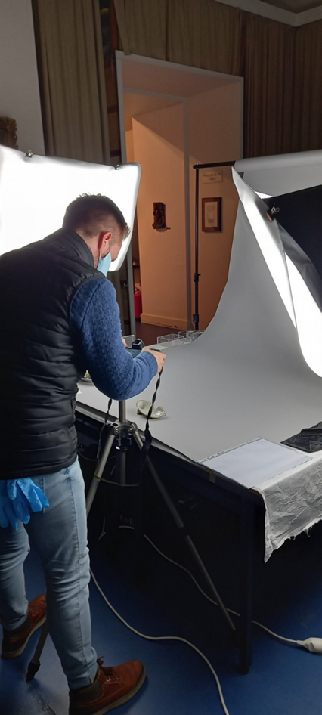
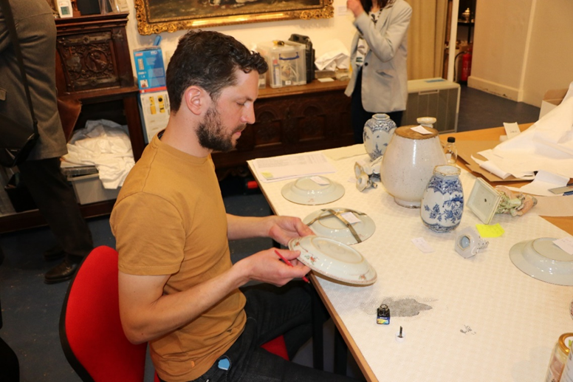
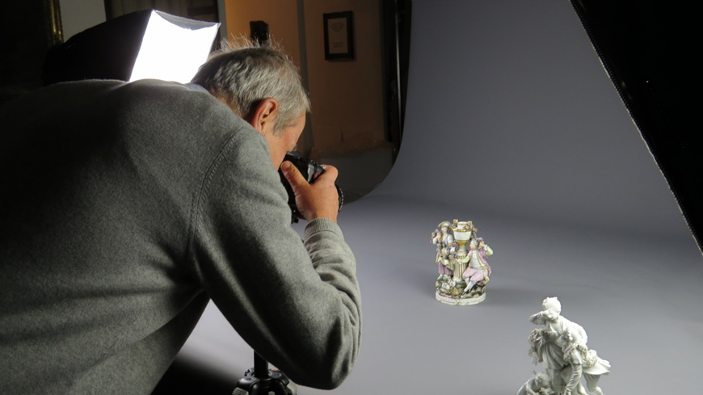
© VilledeVerviers

Slide 26
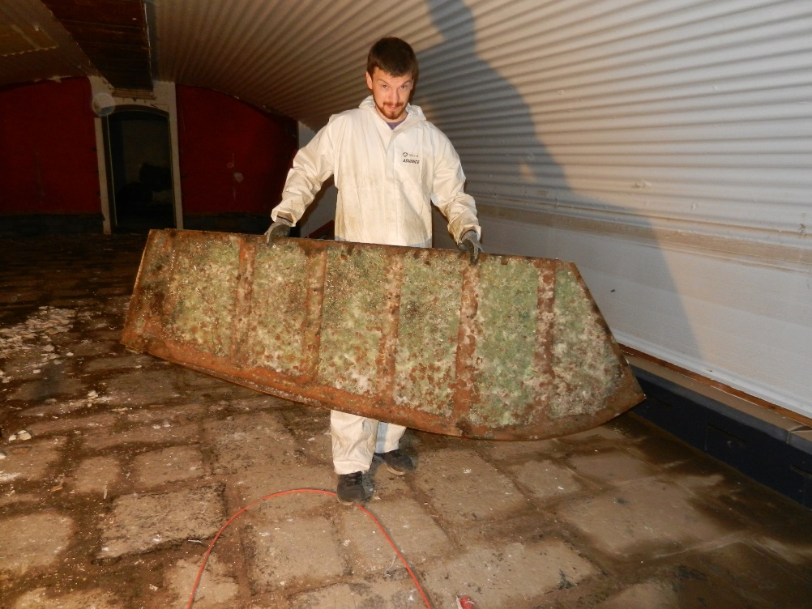

Slide 27
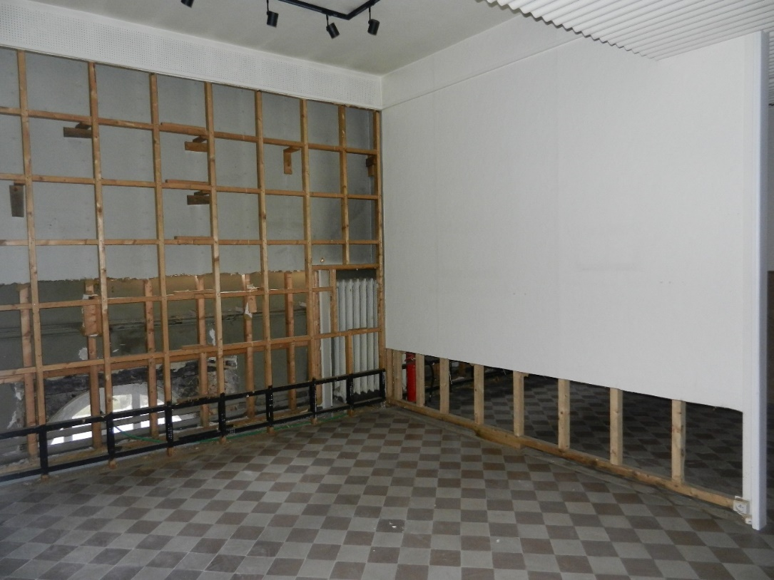
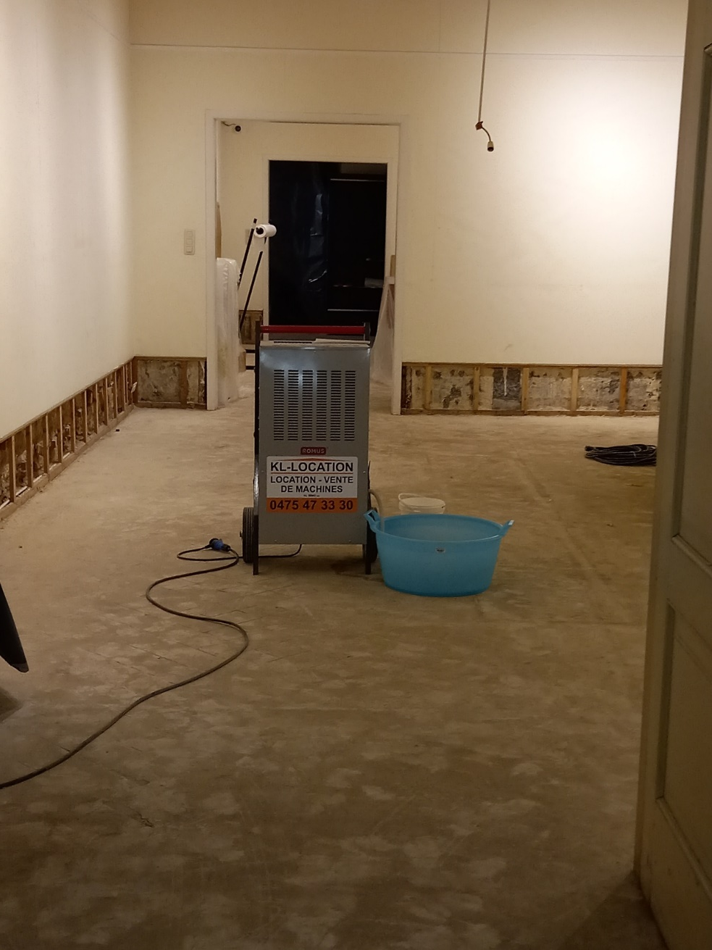
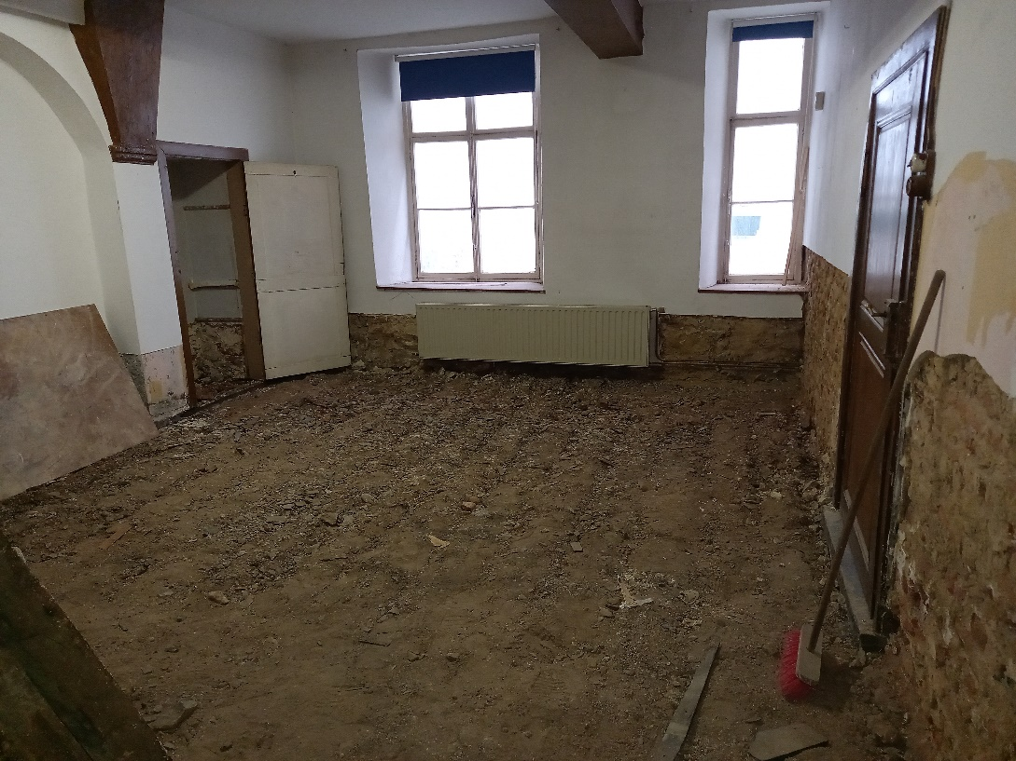

Slide 28
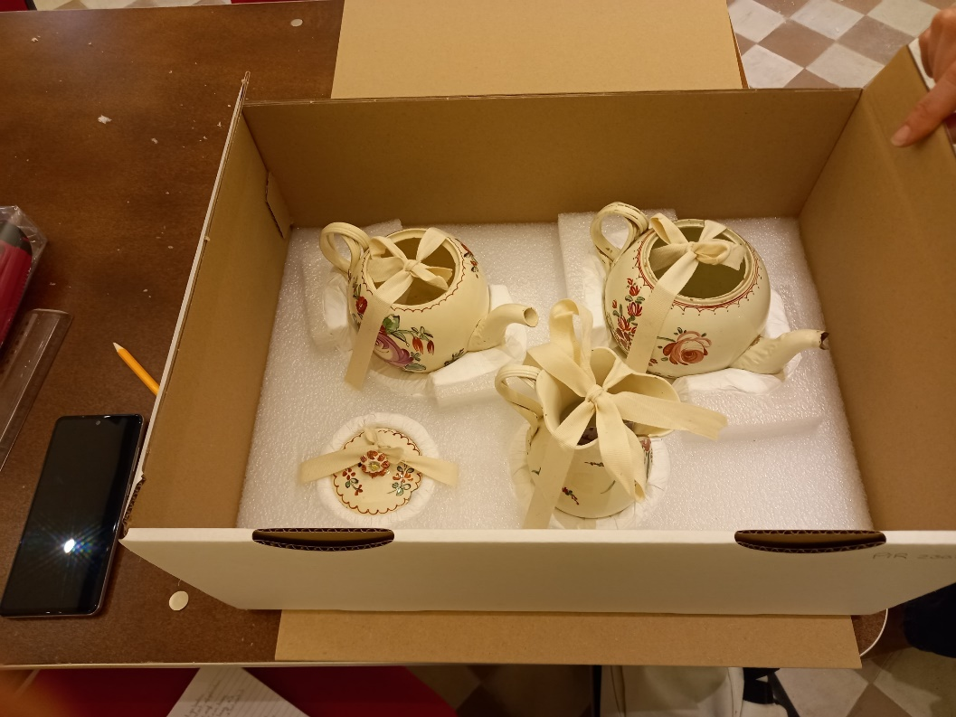
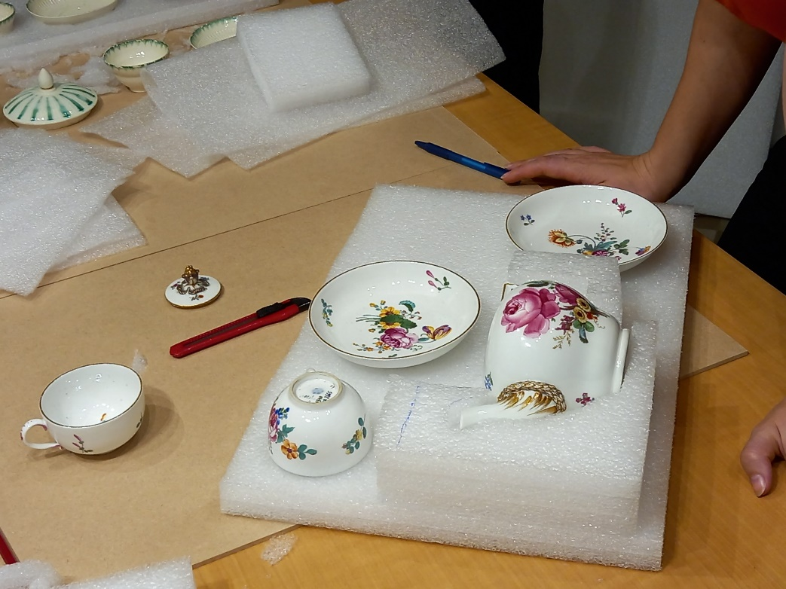

Slide 30
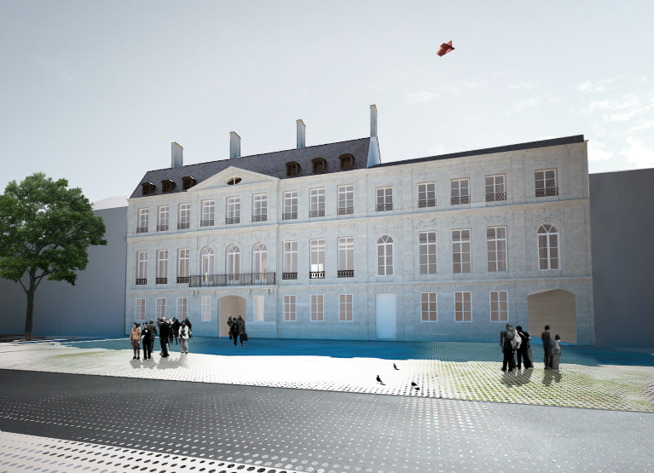
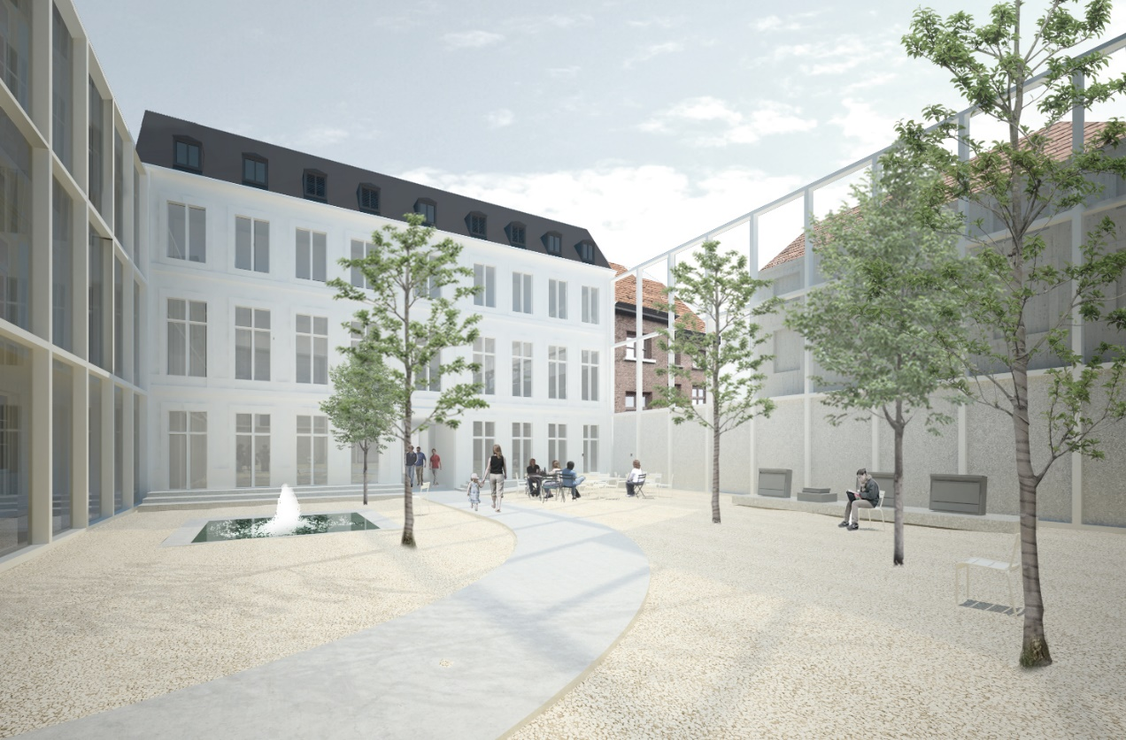
In totaal werden niet minder dan 2000 stukken getroffen door de overstromingen.
nu:
sanering van de gebouwen
Opening???
ontwerp van het toekomstige Biolley museum, opening gepland na 2028
©V+

Slide 31
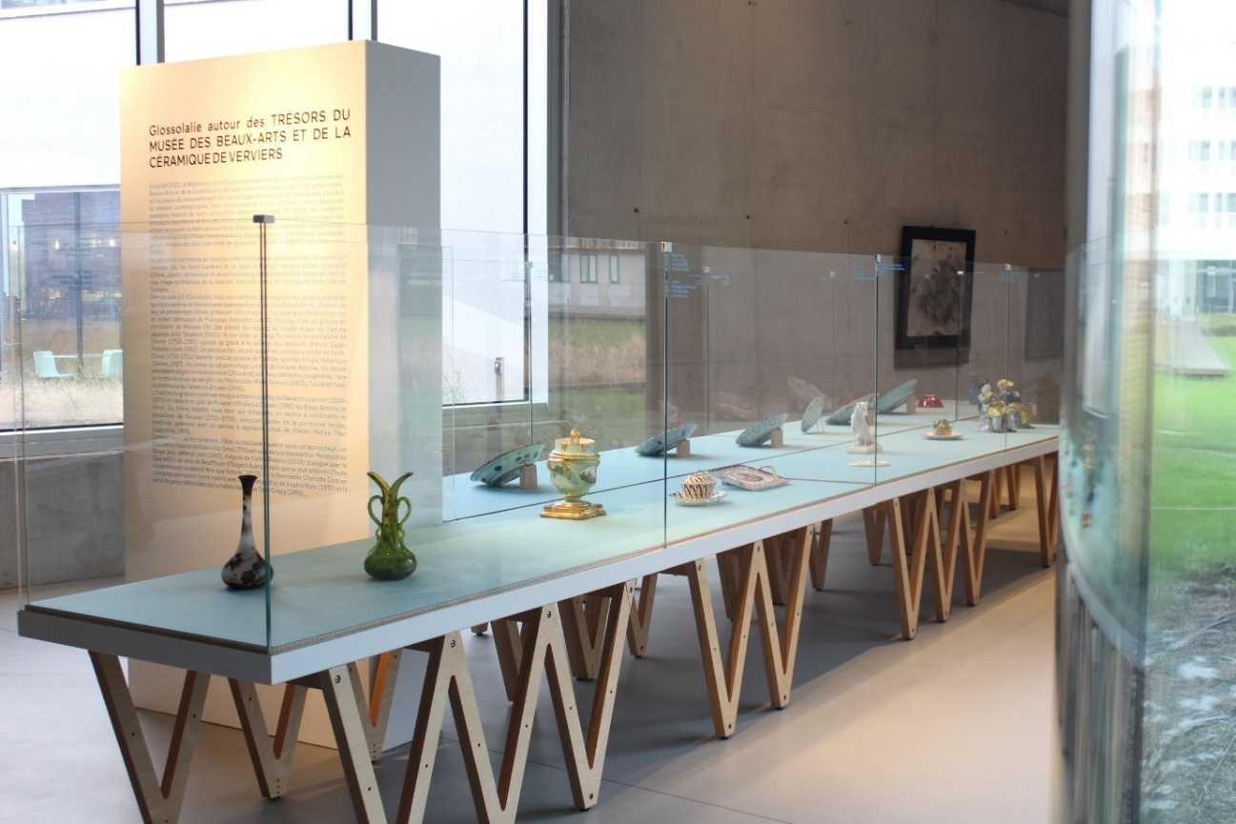
Periode na de crisis
De musea zijn nog steeds gesloten, en er moet nog enorm veel werk gebeuren. Het team van de musea wordt bijgestaan door het KIK, met name om de nasleep van de crisis te beheren en om de omvang van de nog uit te voeren taak te bepalen (opslag van de werken in goede omstandigheden, rationalisering van de bestanden, beheer van toekomstige risico’s, ...).
Zoektocht naar geld, voorbereiding van dossiers voor de restauraties,
In afwachting van een eventuele heropening, organiseren we projecten om te blijven bestaan: tentoonstelling in Keramis en in Visé. Andere projecten worden thans voorbereid.

Slide 32
DANKWOORD
Dank aan het Blue Shield, en in het bijzonder aan Anne-Sophie Hanse, het KIK, de verschillende musea (Vie Wallonne, Museum M van Leuven, Musées de Liège, Trésor de la Cathédrale de Liège, Keramis, Musée de Visé), aan de zelfstandige restaurateurs, waaronder J.A. Glatigny, Catherine Cools, Saint-Luc Liège, Laurence Lenne, de Stad Antwerpen, de Universiteit Antwerpen, mijn team, de collega’s van de projectcel en alle vrijwilligers die ons zijn komen helpen.

